Slide 1
Ošetřovatelská péče v pediatrii
MUDr. Nikola Tichá

Slide 2
Osnova
Rozdělení a typy postižení – smyslové vady, tělesná postižení, mentální a kombinované vady
Onemocnění kardiovaskulárního systému
Onemocnění urogenitálního traktu
Onemocnění trávicího ústrojí
Onemocnění pohybového aparátu
Onemocnění nervového systému
Praktické tipy (Handling, první pomoc, anamnéza v pediatrii, specifická vyšetření, komunikace s rodiči)

Slide 3
Akutní stavy, které sestra pozná jako první
Dušnost
  známky: zatahování jugula a mezižeber, stridor, tachypnoe, cyanóza, neschopnost mluvit
  první pomoc: zajistit volné dýchací cesty, sedící poloha, kyslík, volat lékaře
Laryngitida / astma: typický štěkavý kašel, inspirační stridor → sestra volí klidné prostředí, zvlhčený vzduch, nechat dítě v náručí rodiče.
Febrilní křeče
  typicky při horečce kolem 38–39 °C u batolat
  zachovat klid, položit na bok, zajistit průchodnost DC, časovat křeč, volat lékaře
Dehydratace
  příznaky: suché sliznice, pláč bez slz, snížený turgor, málo pomočených plen, apatie
Poruchy vědomí, šok
  bledost, chladné akry, tachykardie, prodloužený kapilární návrat
  okamžitě hlásit lékaři, zahájit základní podpůrná opatření

Slide 4
Základy podávání léků dětem
Lékové formy
  kojenci: kapky, sirupy, čípky
  starší děti: tablety, dispergovatelné tablety
Technika podání
  kapky/sirup: vsedě, do tváře, ne do krku (riziko aspirace)
  čípek: vsunout špičkou napřed, přidržet hýždě
  inhalace: vysvětlit dítěti formou hry, použít masku vs. náustek podle věku
Nejčastější chyby rodičů
  nesprávné dávkování antipyretik (dávají podle věku, ne podle hmotnosti)
  střídání ibuprofen/paracetamol v příliš krátkém intervalu
  drcení tablet, které se nesmí drtit (enterosolventní, retardované)
Role sestry: edukovat rodiče → jak správně podávat, kdy znovu podat, kdy vyhledat lékaře.

Slide 5
Ošetřovatelská péče odlišná od dospělých
Měření vitálních funkcí
  teplota: rektálně, axilárně, bezkontaktně (věková doporučení)
  tlak: správná šířka manžety!
  saturace: prstík, u malých dětí ušní lalůček / nožička
Odběr moči
  u kojenců sáček, ale vysoké riziko kontaminace
  u febrilního dítěte – nutné sterilně (katetrizace, punkce)
Kanylace a žíly
  obtížnější, menší průměr, riziko extravazace → častá kontrola místa vpichu
Polohování
  prevence syndromu zploštělé hlavičky, změna poloh, bříško v bdělém stavu

Slide 6
Preventivní péče
Očkování
  základní schéma (hexavakcína, MMR, HPV)
  běžné reakce: zarudnutí, teplota, bolestivost → doporučený postup (chlazení, antipyretikum)
Preventivní prohlídky
  růst (percentilové grafy), psychomotorický vývoj, smysly (sluch, zrak)
  sestra často provádí měření, orientační testy
Edukace rodičů
  zásady výživy (kojení, příkrmy, pitný režim)
  bezpečnost (autosedačky, prevence úrazů, popáleniny)

Slide 7
Varovné signály – kdy okamžitě hlásit lékaři
neprospívání (váha stagnuje nebo klesá)
dítě je apatické, nereaguje, nezvykle spavé
opoždění vývoje (např. nesedí ve 12 měsících, nemluví ve 2 letech)
opakované nebo závažné infekce
podezření na týrání: nesoulad mezi úrazem a vysvětlením rodičů, vícečetné hematomy v různém stádiu hojení, dítě se bojí kontaktu

Slide 8
Teoretický přehled typů postižení
Smyslové vady:
Poruchy sluchu (hluchota, nedoslýchavost)
Poruchy zraku (snížená ostrost, slepota)
Tělesná postižení:
Dětská mozková obrna (DMO)
Vady končetin (např. amputace, vrozené deformace)
Mentální postižení:
Lehká až těžká mentální retardace
Poruchy autistického spektra (PAS)
Kombinované vady:
Kombinace výše uvedených postižení

Slide 9
Praxe
Úprava komunikace (mluvit zřetelně, využít pomůcky)
Pomoc při pohybu a sebeobsluze
Podpora rodičů
Varovné signály:
Nereaguje na zvuk, světlo
Výrazné opoždění vývoje
Náhlé zhoršení stavu

Slide 10
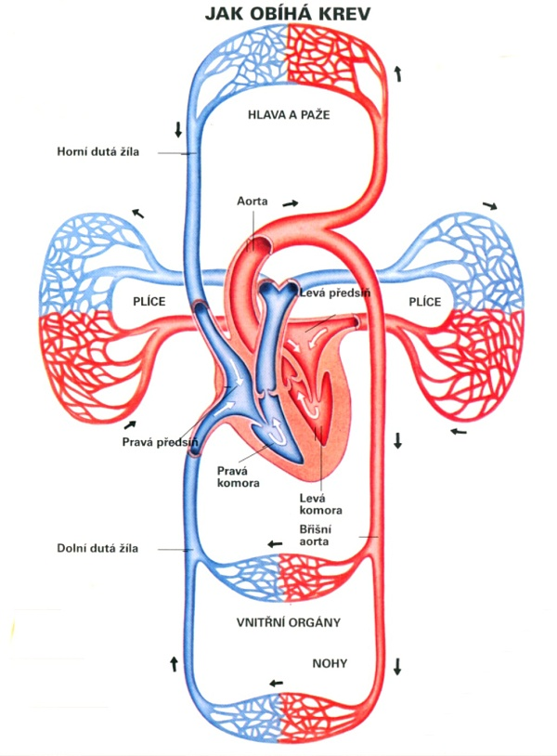
Onemocnění kardiovaskulárního systému

Slide 11
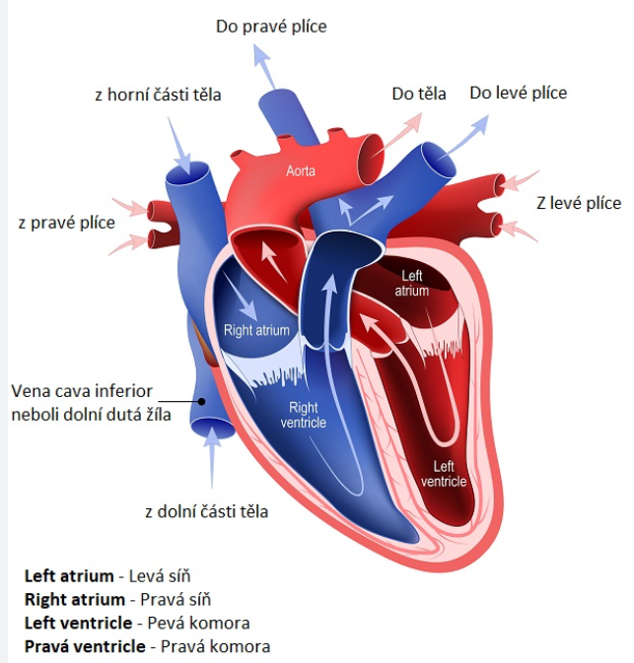
Vrozené vady srdce
Acyanotické: defekt septa síní/komor (ASD, VSD), perzistující ductus arteriosus (PDA)
  Příznaky: dušnost, neprospívání, časté infekce
Cyanotické: Fallotova tetralogie, transpozice velkých tepen
  Příznaky: cyanóza, šelest, hypoxické záchvaty

Slide 12
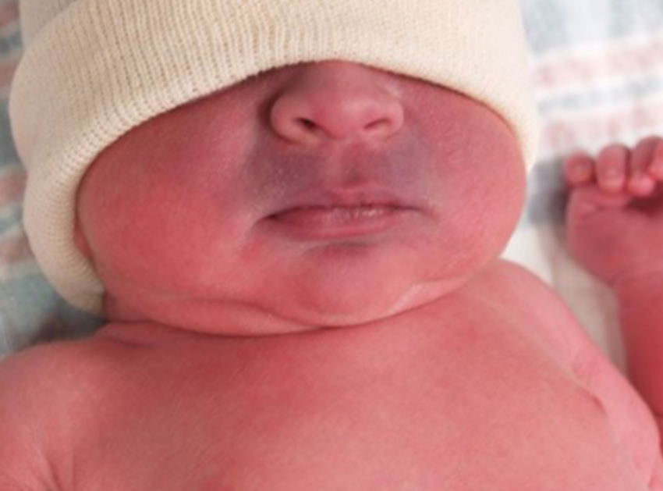
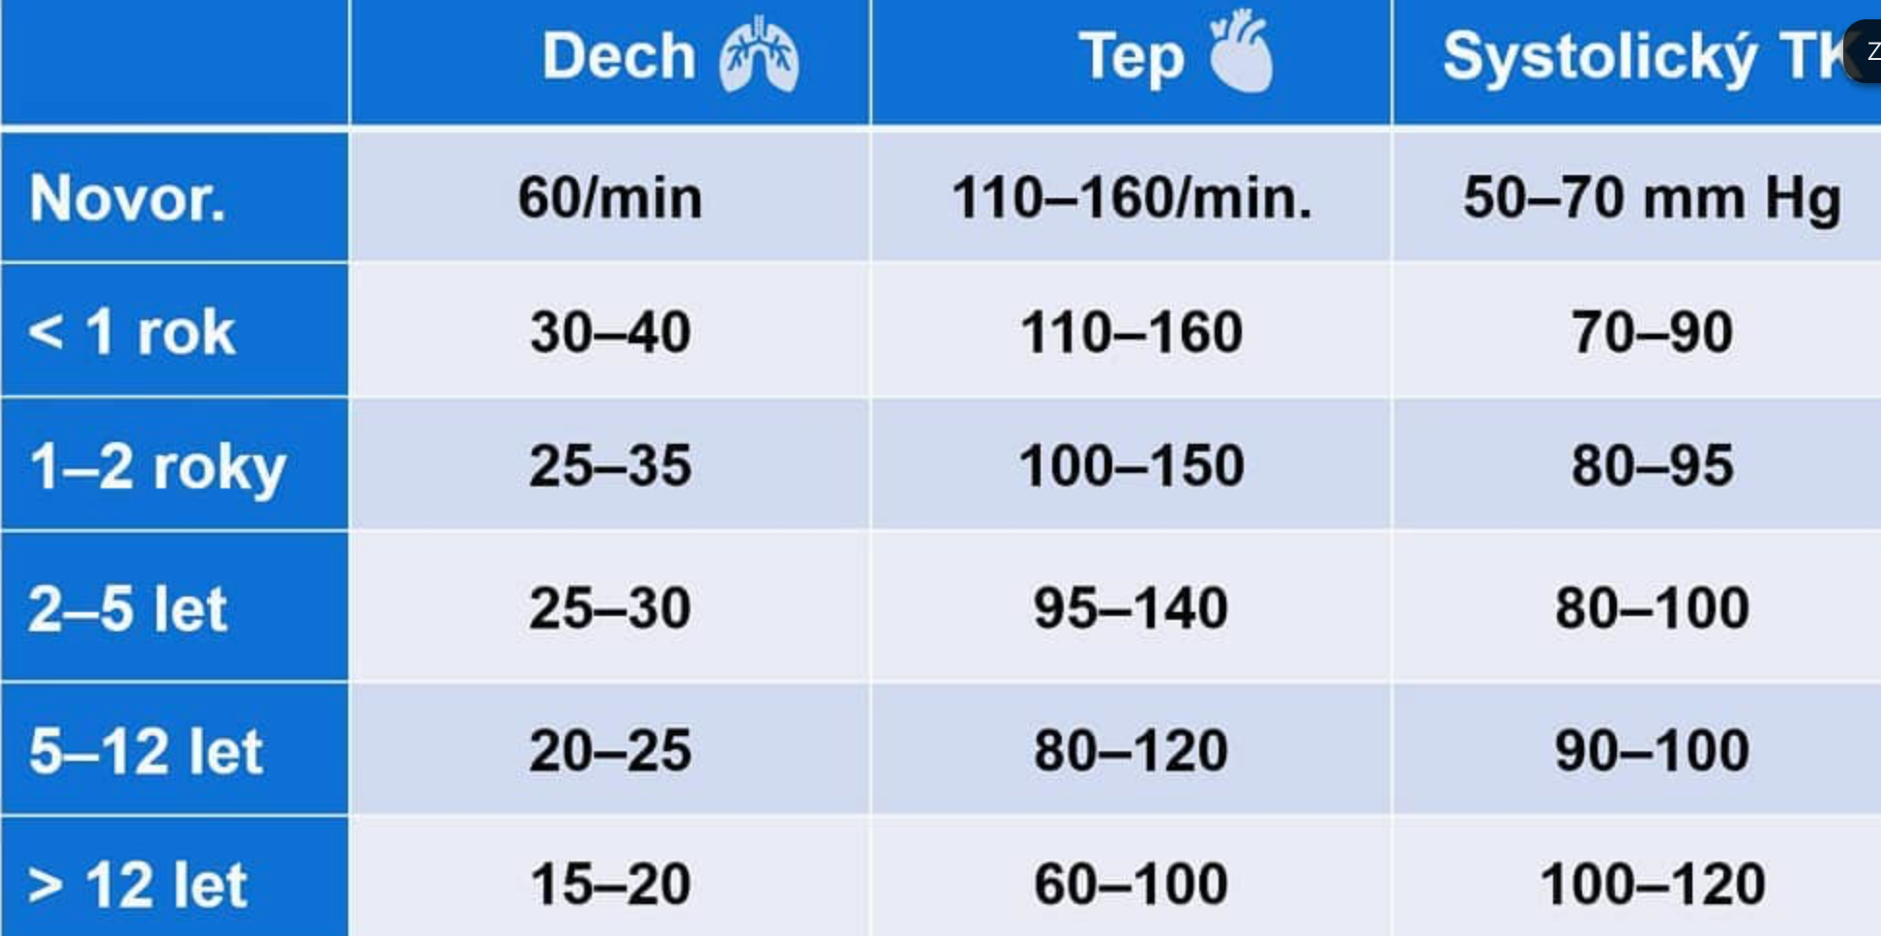
Vrozené vady srdce
Péče sestry: sledování saturace, barvy kůže, příznaků srdečního selhání, pomoc při vyšetřeních (ECHO, EKG), příprava na operace, podpora rodičů.
Varovné signály:
Cyanóza rtů, akrální cyanóza mimo chlad
Tachykardie, dušnost
Špatné prospívání

Slide 13
Získaná onemocnění srdce
Revmatická karditida: komplikace streptokokové angíny, postihuje chlopně
Kawasakiho nemoc: vaskulitida, riziko aneurysmat koronárních tepen
Myokarditida, endokarditida, perikarditida: obvykle infekční původ, projevy srdečního selhání
Sestra: sledování horečky, srdeční akce, laboratorních markerů, pomoc při podávání ATB či imunoglobulinů

Slide 14
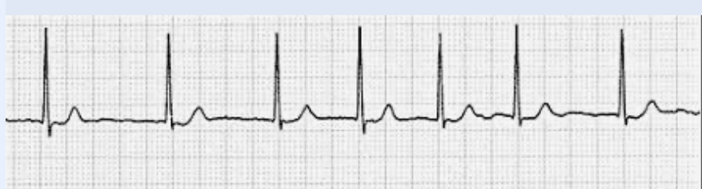
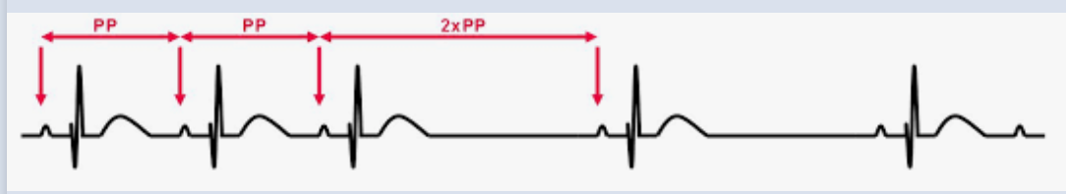
Poruchy rytmu
SVT: nejčastější u dětí, projevuje se palpitacemi, bledostí, dušností
Bradyarytmie, AV blok – mohou vést k synkopám
Sestra: sledování EKG křivky, saturace, rozpoznání akutního zhoršení

Slide 15
Srdeční selhání u dětí
Projevy: tachypnoe, pocení při kojení, hepatomegalie, špatný růst
Ošetřovatelská opatření: klidový režim, polohování, sledování hmotnosti a diurézy, edukace o podávání léků (diuretika, digoxin)

Slide 16
Hypertenze u dětí
Vždy vyžaduje důkladné vyšetření (na rozdíl od dospělých často sekundární – ledviny, endokrinopatie)
Sestra: správné měření TK, zaznamenávání hodnot, motivace k režimovým opatřením

Slide 17
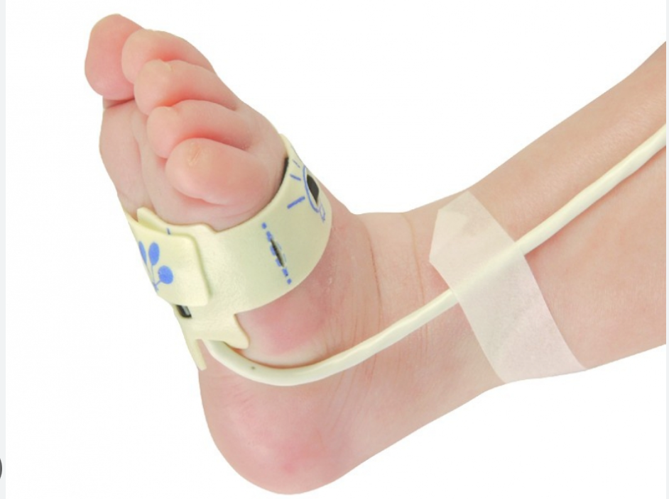
Role sestry
Aktivní sledování příznaků (cyanóza, tachypnoe, pocení, únava)
Správná technika měření TK, saturace, EKG
Péče po kardiochirurgických výkonech: sledování krvácení, infekce, hydratace
Edukace rodičů: příznaky zhoršení, nutnost kontroly, adherence k léčbě
Včasné rozpoznání a správná péče mohou zásadně ovlivnit prognózu dítěte
Sestry jsou klíčovým článkem mezi lékařem, dítětem a rodiči

Slide 18
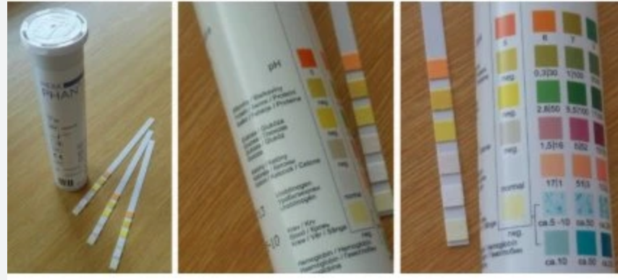
Onemocnění urogenitálního traktu
Teorie:
Časté infekce močových cest
Vrozené vady (hydronefróza, hypospadie)
Enuréza (noční pomočování)
Praxe:
Odběr moči správnou technikou
Sledování diurézy (počítání plen, měření)
Edukace rodičů o pitném režimu
Varovné signály:
Horečka nejasného původu u kojence → vždy myslet na IMC
Hematurie
Oligurie, anurie

Slide 19
Časté infekce močových cest (IMC)
Výskyt: zejména u kojenců a batolat, častější u dívek
Příznaky: horečka, neklid, zvracení, průjem, u větších dětí dysurie, časté močení, bolest břicha
Komplikace: možnost postižení ledvin (pyelonefritida), jizvení parenchymu → riziko hypertenze a chronického onemocnění ledvin
Role sestry: sledovat celkový stav dítěte, informovat o nutnosti včasného vyšetření moči, poučit rodiče o dodržování léčby ATB

Slide 20
Časté infekce močových cest (IMC)
Infekce dolních močových cest (cystitida)
Typická lokalizace: močový měchýř
Příznaky (u větších dětí, které to umí popsat):
  dysurie (pálení při močení), polakisurie (časté močení po malých porcích), urgence, někdy inkontinence, bolest podbřišku
  u kojenců často jen neklid, odmítání jídla, někdy subfebrilie
Celkový stav: dítě většinou není toxicky nemocné, nemá výraznou alteraci celkového stavu
Moč: zakalená, může zapáchat, někdy mikroskopická hematurie
Komplikace: obvykle méně závažné, ale riziko přechodu infekce do horních cest, pokud není léčeno

Slide 21
Časté infekce močových cest (IMC)
Akutní pyelonefritida (APN)
Typická lokalizace: ledvinná pánvička a parenchym.
Příznaky:
  horečka ≥38 °C bez jiného zřejmého zdroje
  bolest boku nebo bederní krajiny (u malých dětí nespecifické – pláč, křik při manipulaci)
  nauzea, zvracení, průjem → někdy mylně hodnoceno jako gastroenteritida
Celkový stav: často alterován, dítě působí nemocně, únava, nechutenství
Moč: pyurie (leukocyty), bakteriurie, někdy makroskopická hematurie
Komplikace: riziko jizevnatých změn na ledvinách, pozdější hypertenze, chronické selhání ledvin

Slide 22
Časté infekce močových cest (IMC)
Shrnutí pro sestry – orientační rozlišovací znaky
Cystitida → časté močení, pálení, spíše mírné příznaky, bez vysokých horeček
Pyelonefritida → horečka, bolesti beder/boku, zvracení, celkově nemocné dítě
Praktický význam: při horečce nejasného původu u kojence nebo batolete vždy myslet na APN a zajistit vyšetření moči!

Slide 23
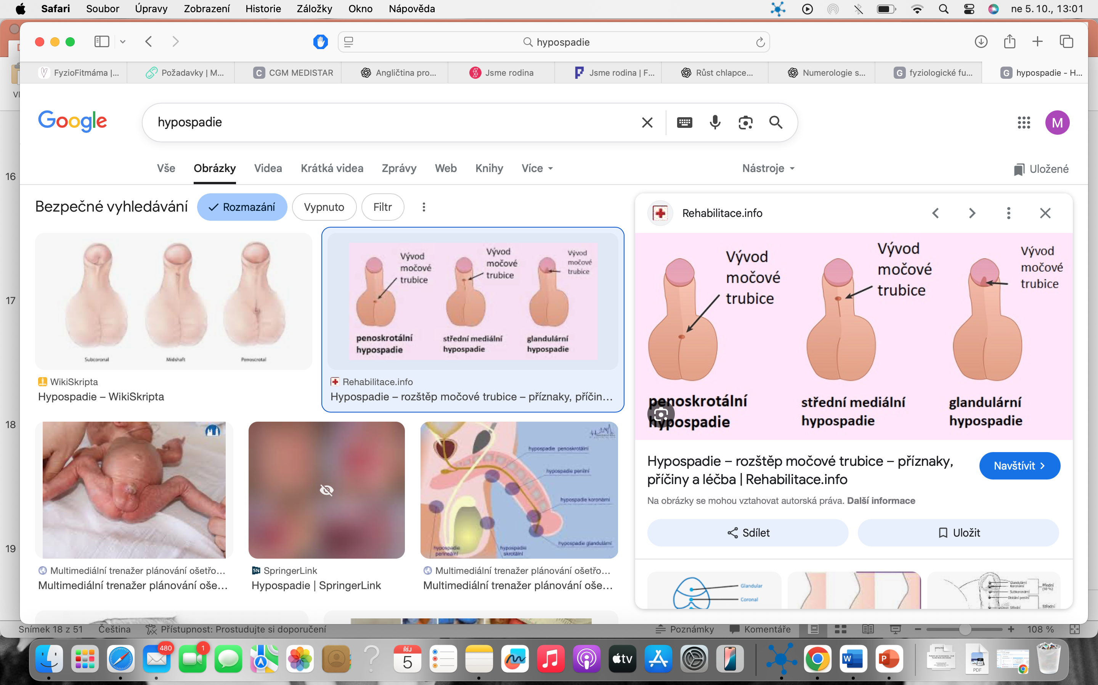
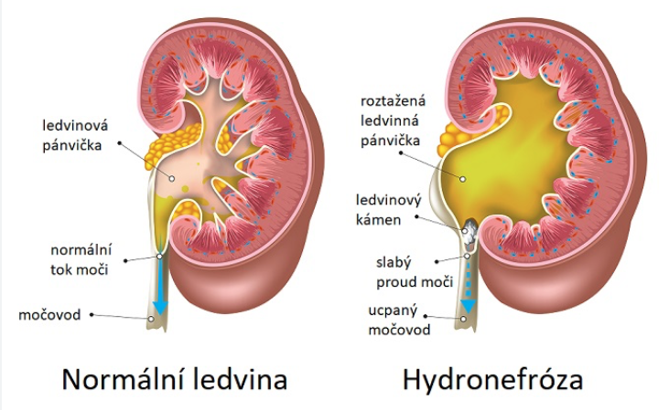
Vrozené vady (hydronefróza, hypospadie)
Hydronefróza: rozšíření pánvičky a kalichů v ledvině, může být asymptomatická, ale i vést k infekcím a poškození ledvin
Hypospadie: vyústění močové trubice mimo špičku penisu, často spojeno s poruchou močení
Role sestry: sledování vývoje močení, kontrola močových infekcí, podpora rodiny před a po chirurgickém výkonu, zajištění správné hygieny

Slide 24
Enuréza (noční pomočování)
Primární enuréza: dítě nikdy nebylo „suché“ – často nezralost CNS
Sekundární enuréza: opětovné pomočování po období sucha – může být psychická příčina, infekce, anatomická vada
Role sestry: empatie, podpora dítěte a rodičů (nevinit, nestresovat dítě), doporučení režimových opatření (omezit tekutiny před spaním, pravidelné močení)

Slide 25
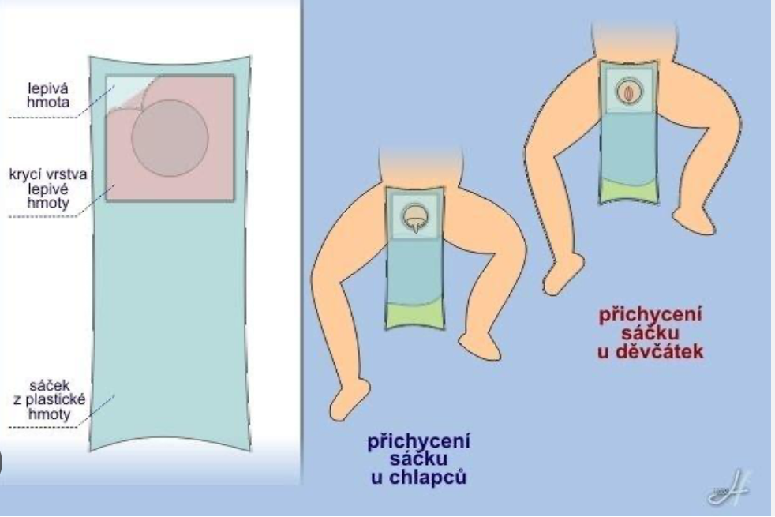
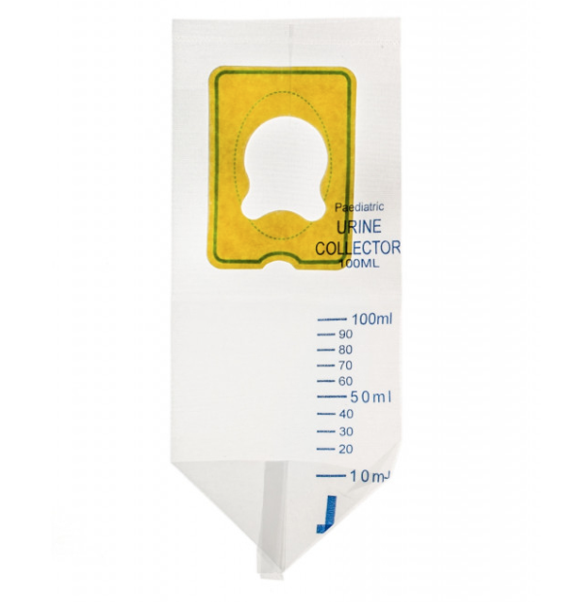
Odběr moči správnou technikou
Kojenci: odběr do sterilního sáčku, event. katetrizace nebo suprapubická punkce při nutnosti sterilního vzorku
Starší děti: střední proud moči, po omytí genitálií
Chyby: kontaminace moči → falešně pozitivní nálezy
Role sestry: vysvětlit rodičům postup, dbát na hygienu, zajistit správné označení vzorku

Slide 26
Sledování diurézy
Kojenci: počítání počtu pomočených plen, orientačně 6–8 mokrých plen/24 hod. je norma
Hospitalizované děti: měření objemu moči (do sběrných sáčků, cévkování, odměrné nádoby)
Význam: včasný záchyt oligurie (snížené močení) nebo anurie (zástava močení)
Role sestry: pravidelně zapisovat do dokumentace, sledovat i barvu a zápach moči

Slide 27
Edukace rodičů o pitném režimu
Prevence IMC: dostatečný příjem tekutin, pravidelné močení
Správný pitný režim: cca 100–120 ml/kg/den u kojenců, u starších dětí dle věku a hmotnosti
Nevhodné nápoje: slazené limonády, nadměrné množství džusů
Role sestry: vysvětlit rodičům význam hydratace, učit děti chodit na toaletu pravidelně

Slide 28
Varovné signály
Horečka nejasného původu u kojence → vždy myslet na IMC
  Dítě s horečkou bez jiných příznaků musí mít vyšetřenou moč
  Role sestry: upozornit lékaře, zajistit odběr moči
Hematurie (krev v moči)
  Viditelná (makroskopická) nebo jen laboratorní nález
  Vždy důvod k vyšetření, může jít o infekci, kámen, zranění, glomerulopatii
Oligurie, anurie
  Oligurie: výrazně snížené množství moči (<0,5 ml/kg/hod)
  Anurie: úplná zástava tvorby moči
  Akutní stav – nutno urgentně řešit, může jít o obstrukci nebo selhání ledvin
  Role sestry: přesně sledovat a zaznamenávat diurézu, okamžitě hlásit lékaři

Slide 29
Onemocnění trávicího ústrojí
Teorie:
Reflux, koliky
Průjmy, zvracení, dehydratace
Celiakie, potravinové alergie aj.
Praxe:
Posouzení stolice (frekvence, barva, konzistence)
Podávání rehydratačních roztoků dle ordinace
Edukace o dietních opatřeních
Varovné signály:
Krev ve stolici, meléna
Opakované zvracení, žlučové zvratky
Rychlá dehydratace

Slide 30
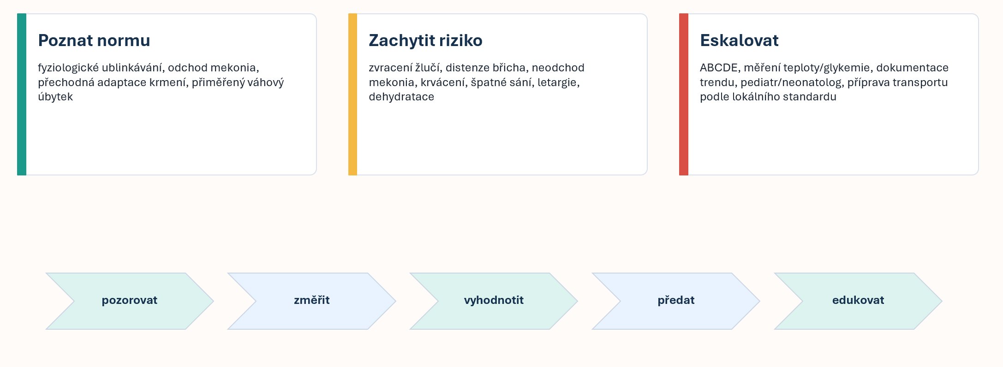
Onemocnění trávicího ústrojí

Slide 31
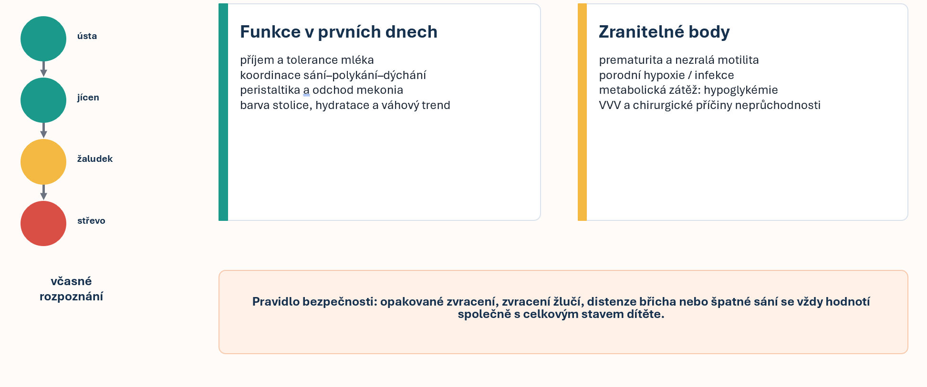
Onemocnění trávicího ústrojí
Trávicí ústrojí novorozence: co je klíčové

Slide 32
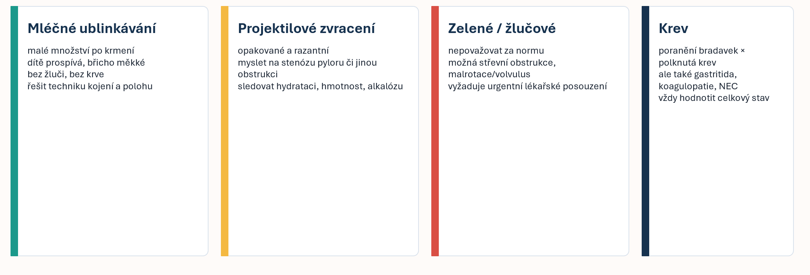
Onemocnění trávicího ústrojí
Zvracení: praktické rozlišení

Slide 33
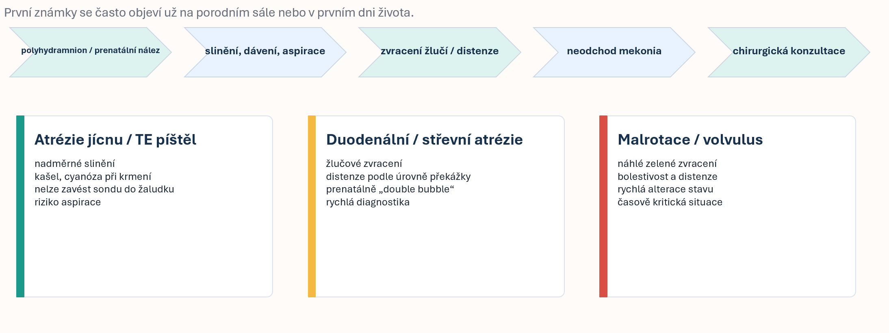
Onemocnění trávicího ústrojí
Vrozené vady a neprůchodnost GIT

Slide 34
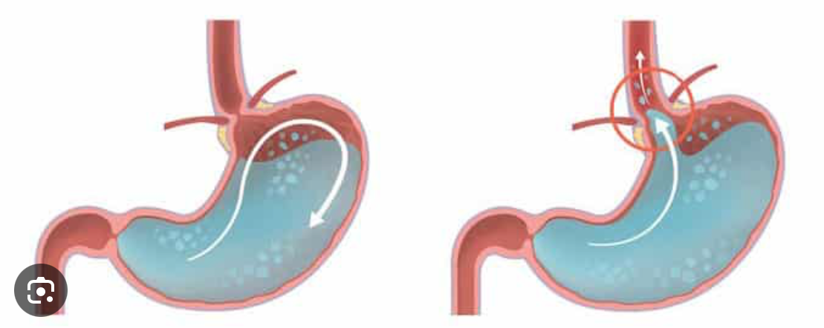
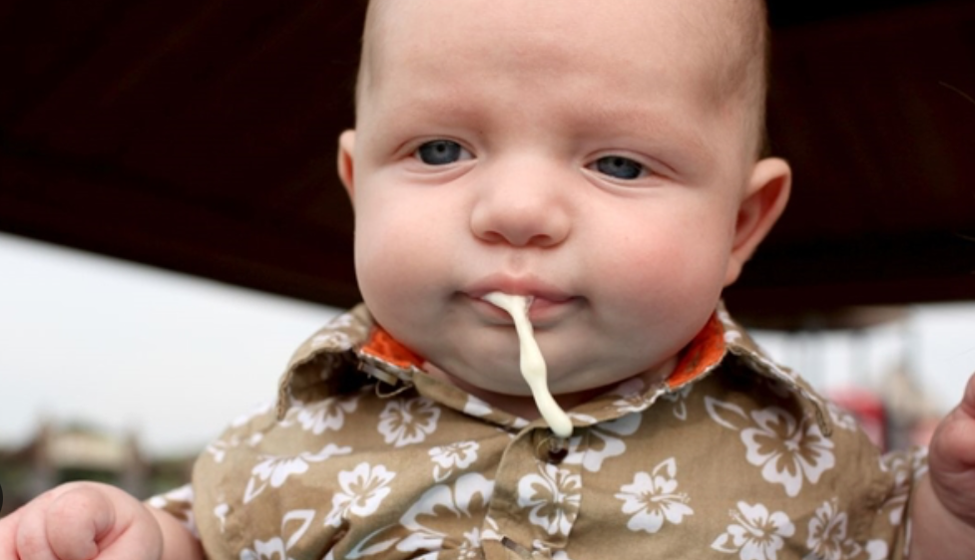
Reflux (gastroezofageální reflux – GER)
Fyziologický reflux: běžný u kojenců – z nezralosti dolního jícnového svěrače, často projevený ublinkáváním po jídle
Patologický reflux (GERD): časté zvracení, neprospívání, podrážděnost, kašel, apnoické pauzy, zánět jícnu
Péče sestry:
  polohování po krmení (pravý bok, zvýšená poloha hlavy),
  menší a častější dávky,
  sledování hmotnosti,
  edukace rodičů o správné manipulaci po jídle

Slide 35
Koliky
Definice: epizody neutišitelného pláče u jinak zdravého kojence (tzv. „pravidlo tří“ – více než 3 hodiny denně, více než 3 dny v týdnu, déle než 3 týdny)
Příčiny: plynatost, nezralý trávicí trakt, přejídání, citlivost na mléčné bílkoviny
Péče sestry:
  edukace o vhodných technikách nošení a polohování,
  masáže bříška, teplo na bříško,
  kontrola krmení (správné přisátí, vyprázdnění prsu, vhodná savička)

Slide 36
Průjmy, zvracení, dehydratace
Příčiny: infekční (rotaviry, adenoviry, bakterie), dietní chyby, intolerance laktózy, antibiotická léčba
Riziko: dehydratace, acidóza, ztráty elektrolytů
Péče sestry:
  sledování počtu stolic, zvracení, hmotnosti, diurézy,
  podávání rehydratačních roztoků (ORS),
  edukace rodičů o pitném režimu, vhodné stravě, varovných příznacích

Slide 37
Celiakie
Autoimunitní onemocnění vyvolané lepkem (gliadinem)
Projevy: nadýmání, průjmy, neprospívání, únava, anémie
Diagnóza: protilátky (anti-TG2, EMA), biopsie tenkého střeva
Léčba: celoživotní bezlepková dieta
Role sestry: edukace o dietě, prevence kontaminace lepkem, motivace dítěte i rodičů

Slide 38
Potravinové alergie
Nejčastější alergeny: kravské mléko, vejce, ořechy, ryby, sója, pšenice
Projevy: kopřivka, zvracení, průjem, ekzém, někdy až anafylaxe
Péče sestry: sledování po expozici potravině, zajištění diety dle ordinace, edukace o čtení etiket a o první pomoci při alergické reakci

Slide 39
Zácpa (obstipace)
Velmi častý problém, často funkční, bez organické příčiny
Příčiny: nevhodná strava (málo vlákniny, tekutin), potlačování nucení na stolici, změny režimu (školka, škola), stres, někdy anální trhlina → bolest při vyprazdňování
Projevy: tuhá stolice, dlouhé intervaly, bolest břicha, nechutenství, někdy paradoxní enkopréza
Péče sestry:
  edukace o pitném režimu, vláknině, pohybu, pravidelném vyprazdňování,
  sledování stolice, úleva po klystýru či čípku dle ordinace,
  prevence recidiv

Slide 40
Nespecifické střevní záněty (IBD – Crohnova choroba, ulcerózní kolitida)
Chronická onemocnění s autoimunitní složkou, postihují GIT různě hluboko
Crohnova choroba – postihuje jakoukoli část GIT, segmentálně, transmuralně
Ulcerózní kolitida – postihuje tlusté střevo, kontinuálně, omezeně na sliznici
Projevy: chronické průjmy (někdy s krví), bolest břicha, úbytek hmotnosti, opoždění růstu.
Léčba: kortikoidy, imunosupresiva, biologická léčba, nutriční podpora
Péče sestry:
  sledování výživy a hmotnosti, kontrola stolice, pomoc s dodržováním léčby,
  psychická podpora (chronické onemocnění, často relabující),
  edukace o dietních opatřeních a hygieně rukou

Slide 41
Laktózová intolerance
Nedostatek enzymu laktázy → neschopnost trávit mléčný cukr (laktózu)
Projevy: nadýmání, bolesti břicha, průjem po konzumaci mléka
Péče sestry: vysvětlit zásady bezlaktózové diety, sledovat příjem vápníku

Slide 42
Akutní apendicitida
Nejčastější chirurgická příčina akutního břicha u dětí
Projevy: bolest břicha (typicky přechází do pravého hypogastria), nechutenství, zvracení, subfebrilie
Péče sestry:
  sledování bolesti a vitálních funkcí,
  nepodávat nic per os,
  příprava na chirurgické vyšetření / operaci,
  pooperační péče (sledování drénu, teploty, střevní pasáže)

Slide 43
Funkční bolesti břicha
Časté u školních dětí, bez organického podkladu
Souvisí se stresem, školou, psychikou
Péče sestry: empatický přístup, vyloučení závažné příčiny, spolupráce s rodiči a psychologem

Slide 44
Akutní gastroenteritida
Virová (nejčastěji rotavirus, norovirus) nebo bakteriální
Příznaky: zvracení, průjem, horečka, bolesti břicha
Riziko dehydratace!
Péče sestry: rehydratace, hygiena, izolace při hospitalizaci, dezinfekce pomůcek

Slide 45
Malabsorpční syndromy
Porucha vstřebávání živin ve střevě
Příčiny: celiakie, cystická fibróza, postinfekční poškození sliznice
Projevy: neprospívání, mastná stolice (steatorea), nadýmání
Péče sestry: sledování výživy, edukace o nutriční podpoře, spolupráce s nutriční terapeutkou

Slide 46
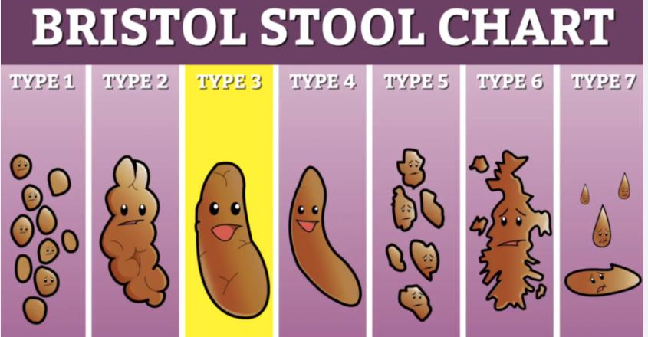
PRAXE
Posouzení stolice
Frekvence: u kojenců široce variabilní (od několikrát denně po 1× za 2–3 dny)
Barva: žlutá u kojených, hnědá u dětí na umělé výživě; bílá, černá nebo krvavá stolice = varovný příznak
Konzistence: hodnocení podle Bristolské škály (u starších dětí)
Role sestry: zapisovat změny, informovat lékaře o patologických nálezech

Slide 47
Podávání rehydratačních roztoků dle ordinace
Zásady: časté malé dávky (1–2 lžičky každých pár minut), zejména při zvracení
Cíl: doplnění vody i iontů – orální rehydratační roztoky mají správné složení (Na, K, glukóza)
Péče sestry: sledovat toleranci, kontrolovat diurézu, upravovat množství dle stavu dítěte

Slide 48
Edukace o dietních opatřeních
Při průjmu: lehce stravitelná dieta (mrkev, rýže, banán, suchary)
Při zvracení: klidový režim, začít tekutinami, pak lehká strava
Celiakie a alergie: vysvětlit princip eliminační diety, jak číst etikety
Role sestry: trpělivé vysvětlování, podpora compliance rodičů

Slide 49
Varovné signály
Krev ve stolici, meléna (černá, dehtovitá stolice)
  může znamenat krvácení z GIT, invaginaci, ulceraci → nutná lékařská kontrola
Opakované zvracení, žlučové zvratky
  varovné pro střevní obstrukci (např. volvulus, atrézie, stenóza) – akutní stav
Rychlá dehydratace
  příznaky: suché sliznice, vpadlá fontanela, snížená diuréza, apatie, chladné akry
  nutná rehydratace perorální nebo intravenózní dle ordinace
  role sestry: včas rozpoznat, hlásit lékaři, monitorovat vitální funkce

Slide 50
Onemocnění pohybového aparátu
Teorie:
Vrozené vady (vrozená kyčelní dysplazie, pes equinovarus)
Úrazy, zlomeniny
Obezita a poruchy držení těla
Praxe:
Správné polohování kojenců (prevence deformit)
Péče o sádru, ortézu
Podpora pohybu přiměřeného věku
Varovné signály:
Náhlá bolest kloubu, omezení hybnosti
Asymetrie končetin
Horečka u dítěte s bolestí kloubu → myslet na septickou artritidu

Slide 51
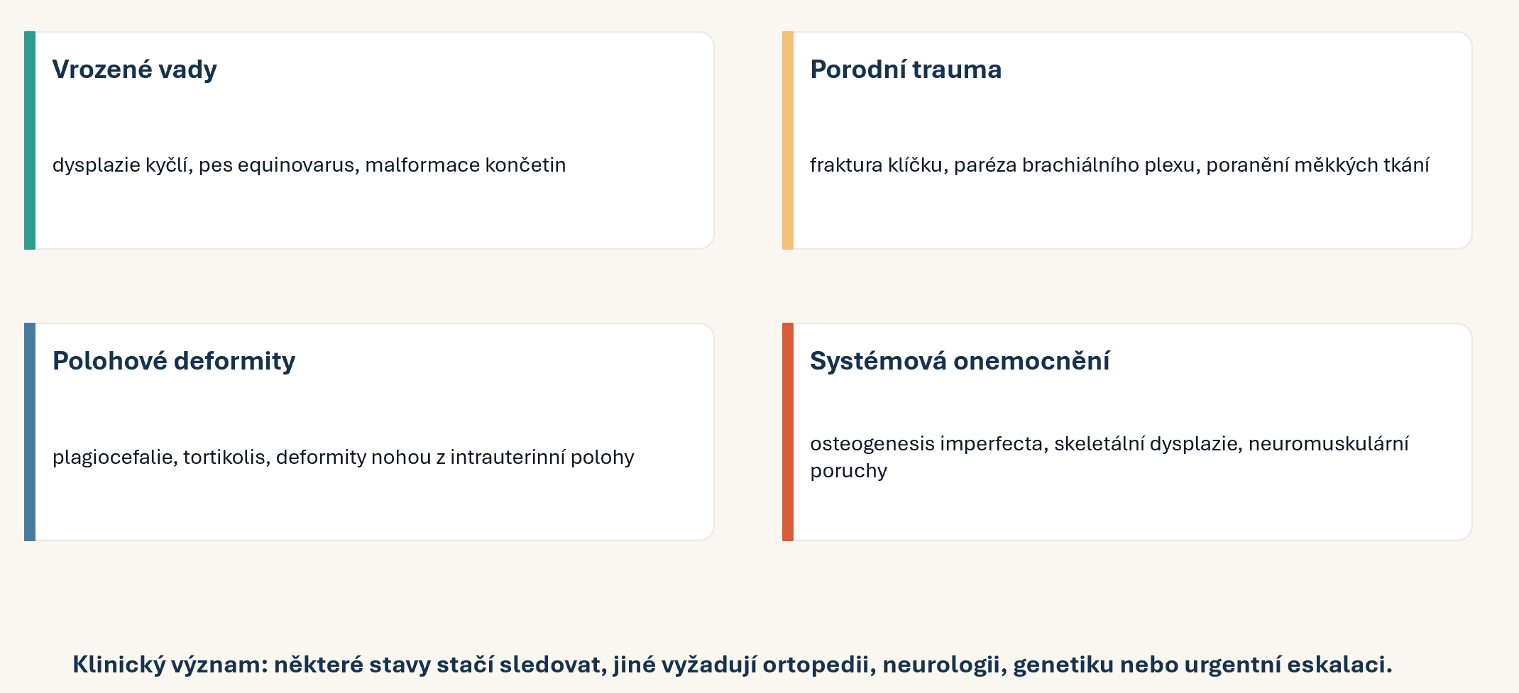
Onemocnění pohybového aparátu

Slide 52
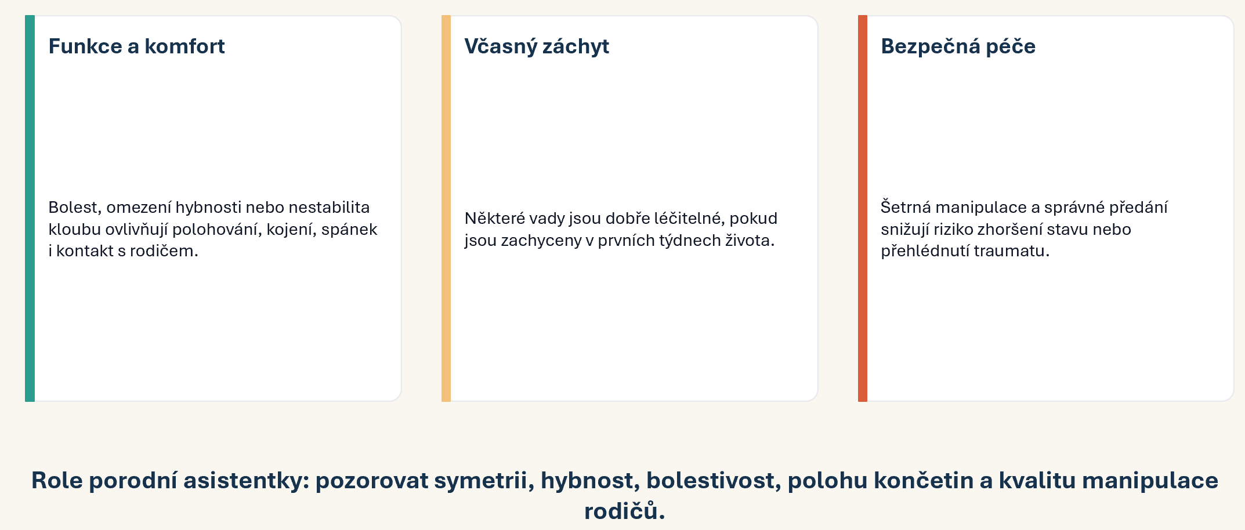
Onemocnění pohybového aparátu
Proč je pohybový aparát důležitý už v porodnici?

Slide 53
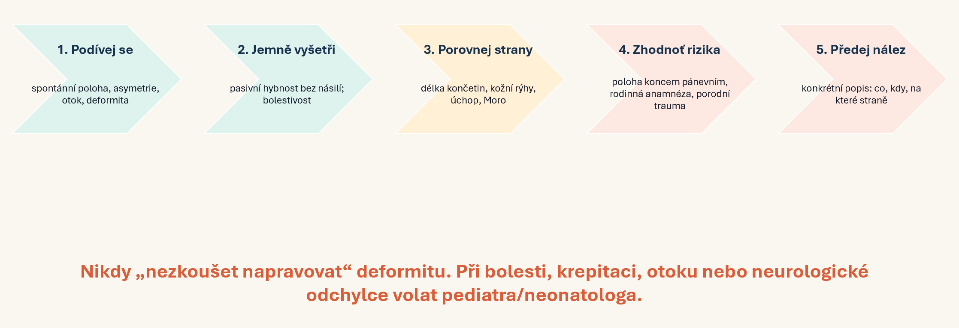
Onemocnění pohybového aparátu
Základní klinický postup: od pozorování k předání

Slide 54
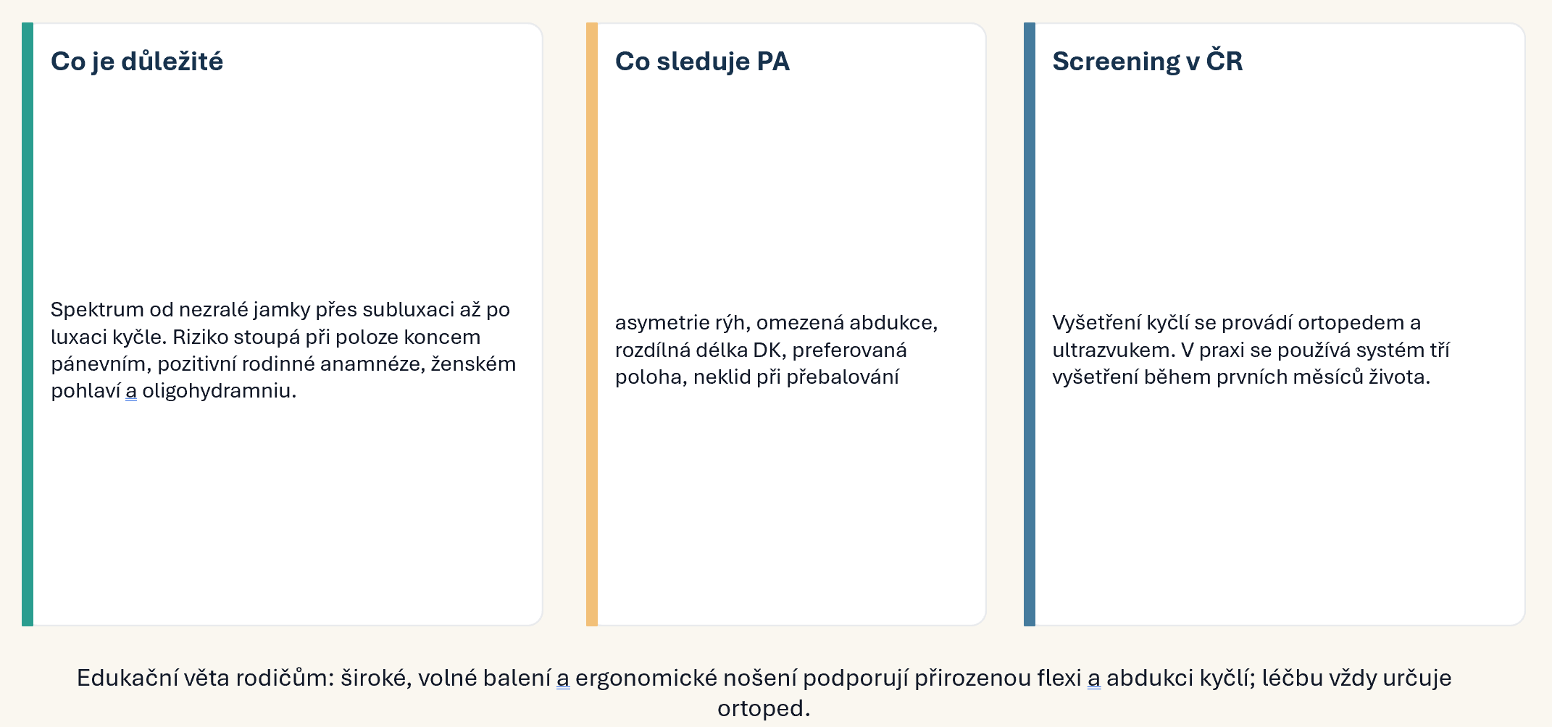
Onemocnění pohybového aparátu
Vývojová dysplazie kyčelního kloubu

Slide 55
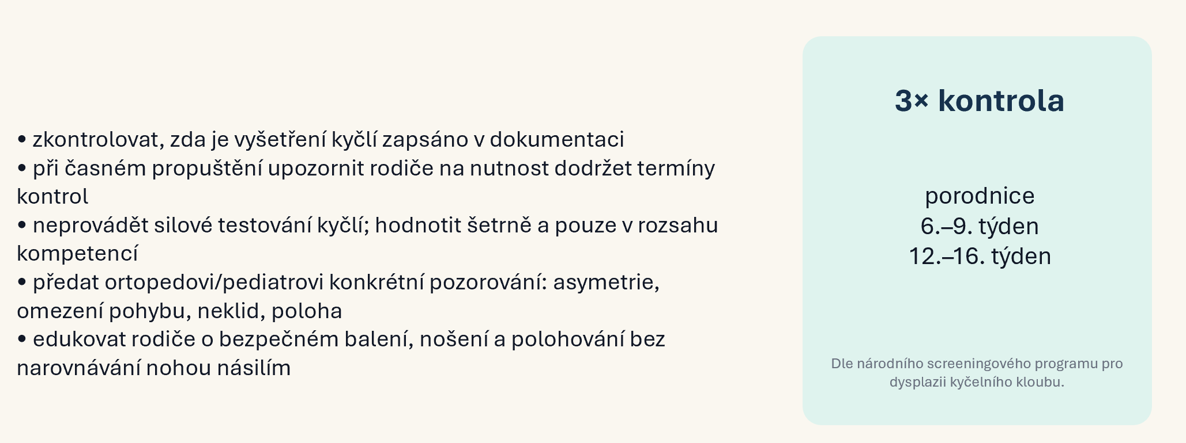
Onemocnění pohybového aparátu
Screening kyčlí: praktické body pro porodní asistentku

Slide 56
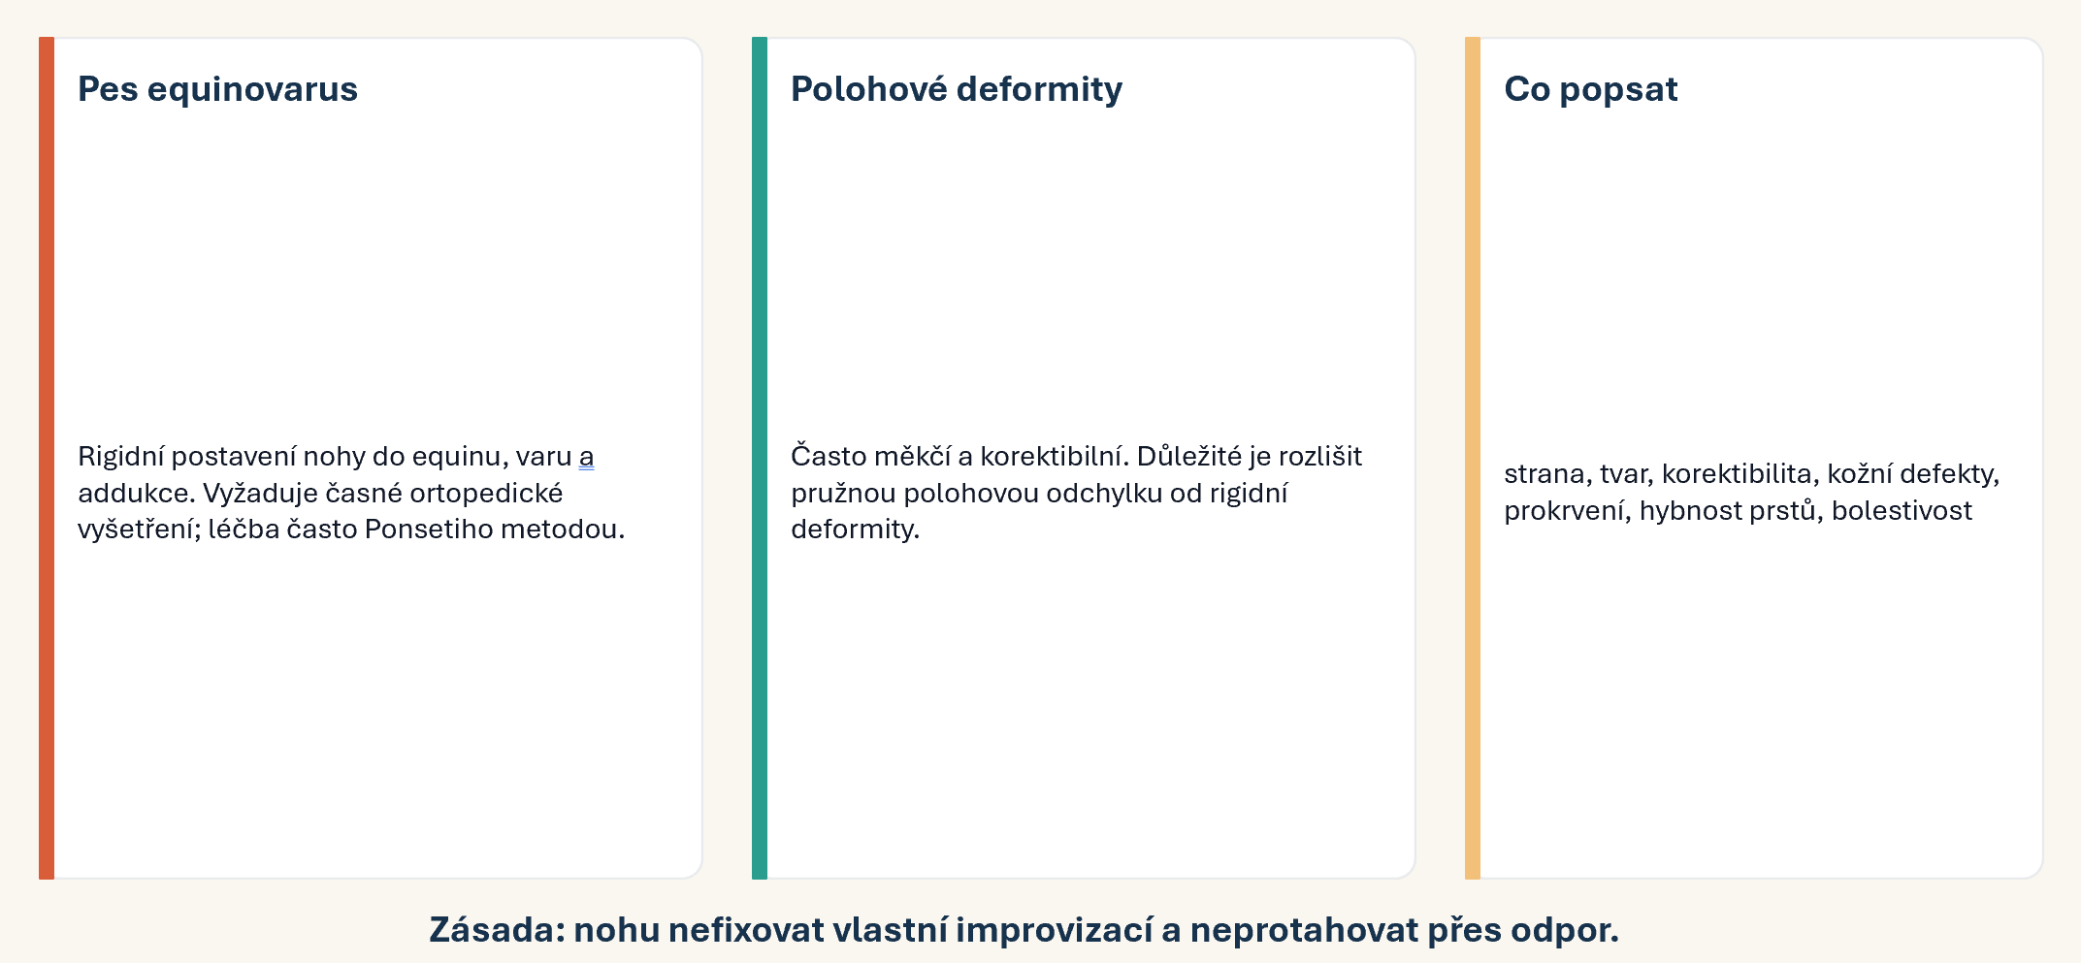
Onemocnění pohybového aparátu
Pes equinovarus a další deformity nohou

Slide 57
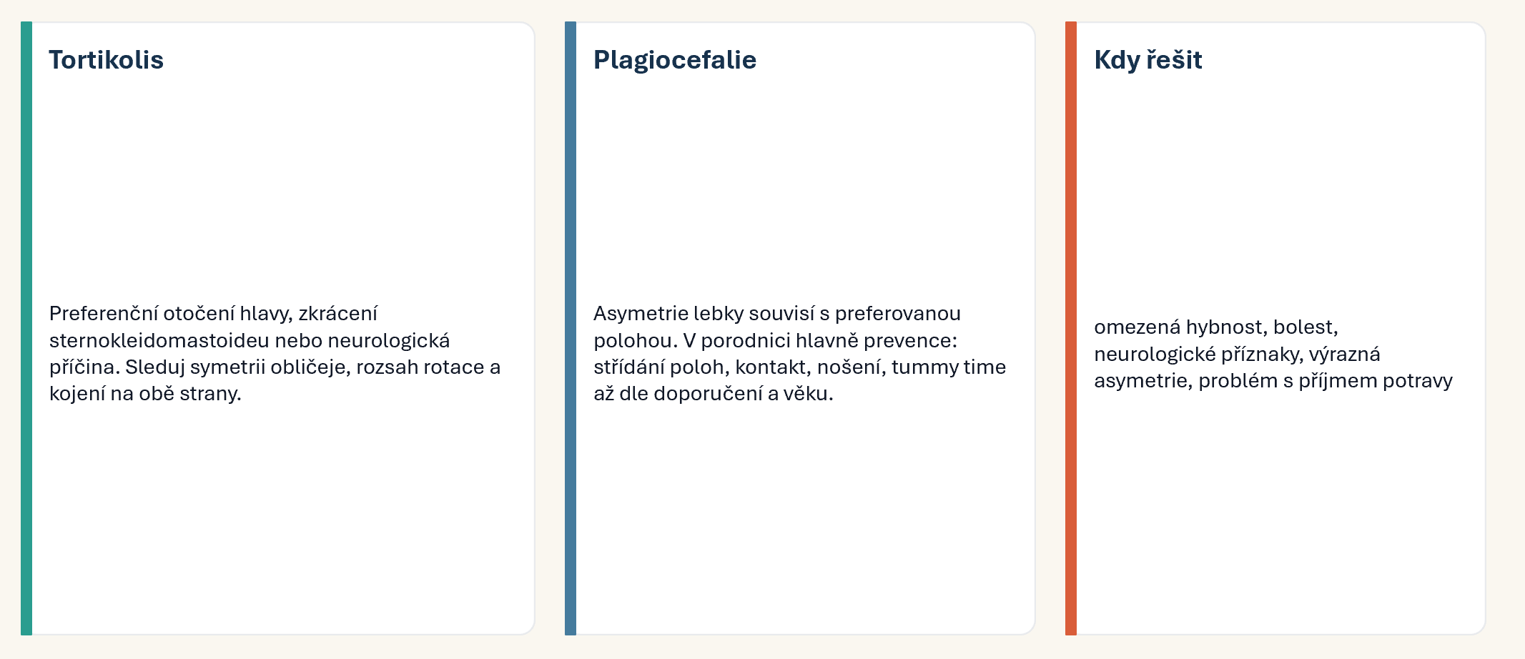
Onemocnění pohybového aparátu
Tortikolis, plagiocefalie a polohové odchylky

Slide 58
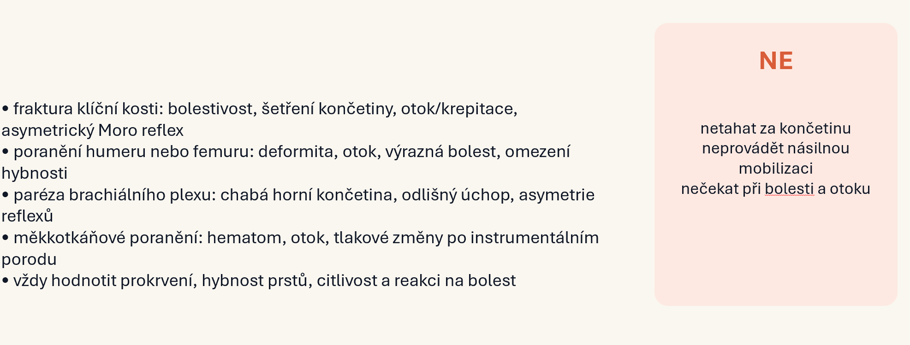
Onemocnění pohybového aparátu
Porodní trauma pohybového aparátu

Slide 59
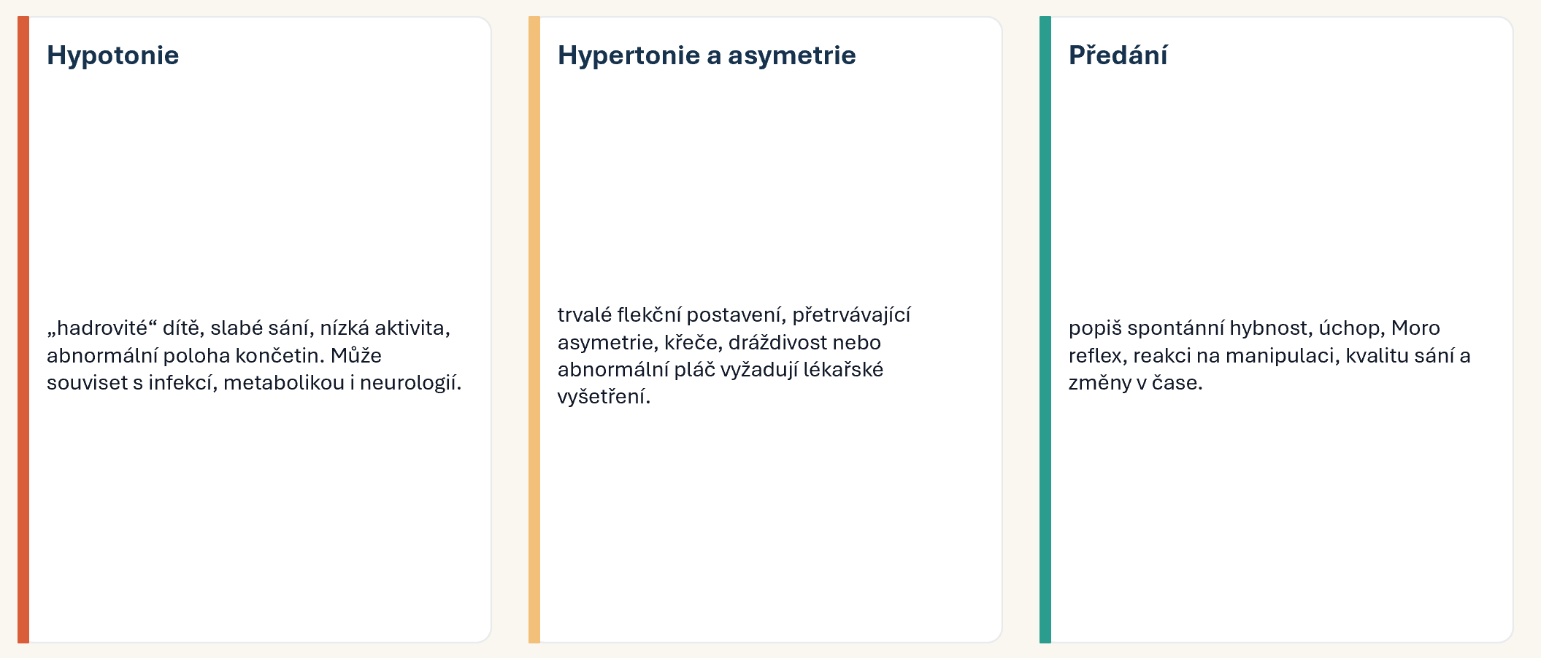
Onemocnění pohybového aparátu
Neuromuskulární a neurologické souvislosti

Slide 60
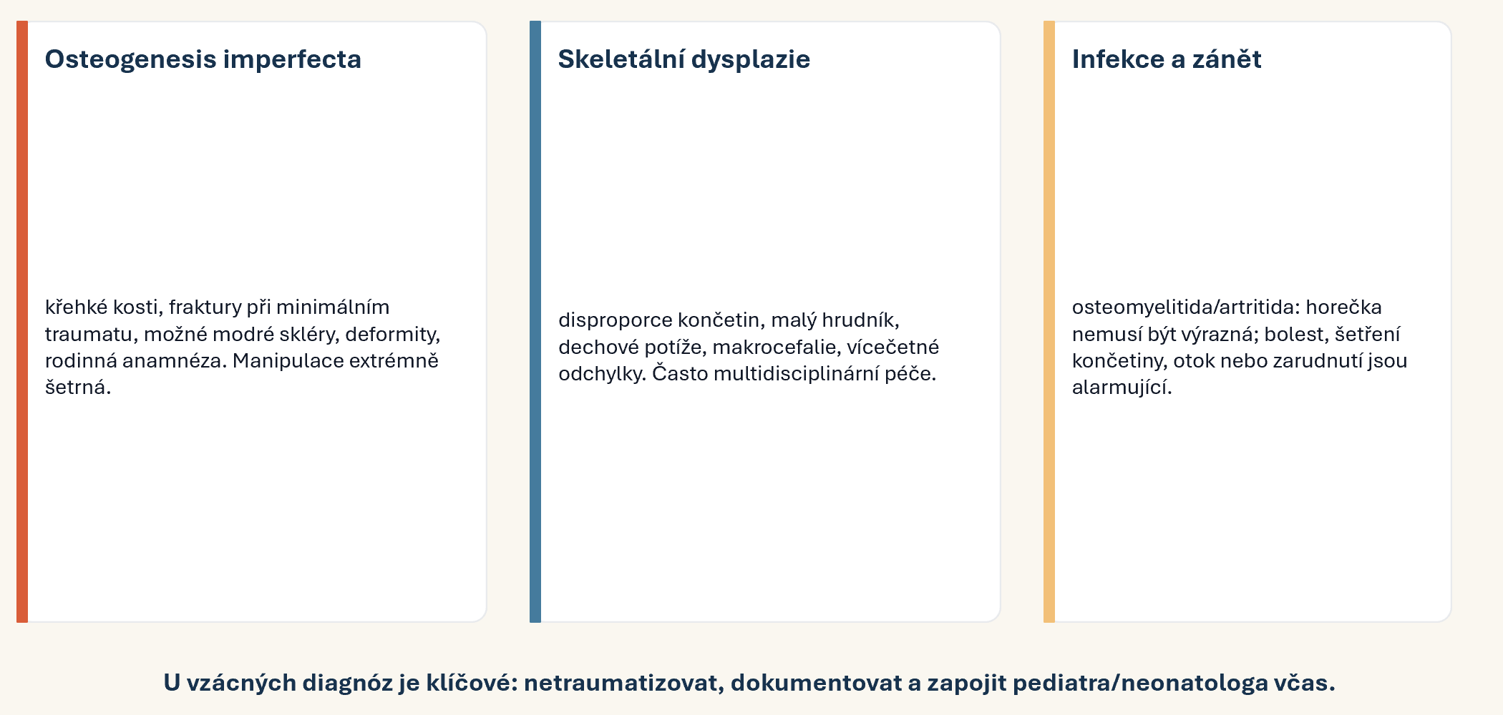
Onemocnění pohybového aparátu
Systémová a vzácná onemocnění skeletu

Slide 61
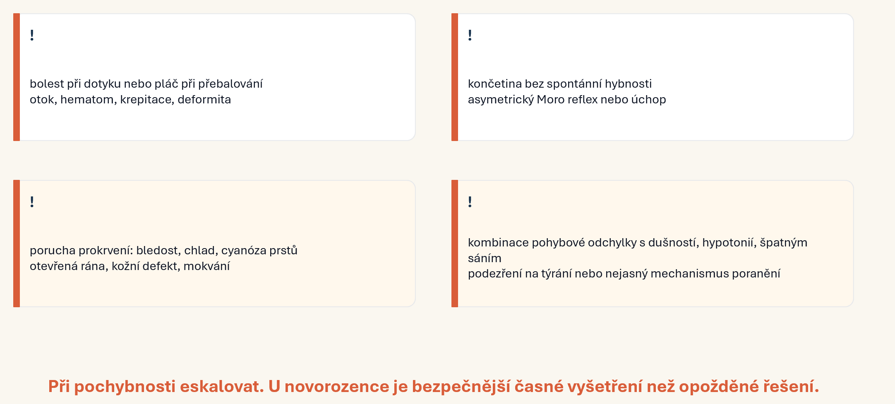
Onemocnění pohybového aparátu
Varovné známky: kdy volat lékaře ihned

Slide 62
Onemocnění pohybového aparátu
Šetrná manipulace a polohování
• zvedat dítě s oporou hlavy, trupu a pánve; nekývat a netahat za končetiny
• přebalovat přes bok nebo jemným podsunutím, ne prudkým zvedáním za kotníky
• u podezření na frakturu minimalizovat manipulaci a čekat na pokyn lékaře
• střídat polohy podle stavu dítěte a podporovat symetrii bez násilného narovnávání
• rodičům ukázat manipulaci prakticky, ne pouze slovně

Slide 63
Onemocnění nervového systému
Teorie:
Epilepsie
DMO (dětská mozková obrna)
Migrény u dětí
Nádory CNS (vzácné, ale závažné)
Praxe:
Péče o dítě s epilepsií (zajištění bezpečí při záchvatu)
Rehabilitační pomůcky u DMO
Podpora školní docházky a adaptace
Varovné signály:
Křeče, porucha vědomí
Rychlý nystagmus, poruchy chůze
Zvracení po ránu, bolesti hlavy → možné zvýšené ICP

Slide 64
Praktické tipy v pediatrii
Handling (péče o dítě):
Jemná manipulace, jistota, klid
Nikdy netahat za ruce, hlídat hlavičku u kojence
První pomoc:
Febrilní křeče: položit na bok, zajistit dýchací cesty
Dušnost: sedící poloha, klidné prostředí, volat lékaře
Anafylaxe: volat pomoc, připravit adrenalin
Anamnéza v pediatrii:
Vždy přes rodiče + pozorování dítěte
Vývojová anamnéza, rodinná anamnéza
Specifická vyšetření:
Orientační testy sluchu, zraku
Růstové grafy
Psychomotorický vývoj

Slide 65
KPR u dětí (základy)
Rozdíly oproti dospělým: nejčastější příčina zástavy = respirační selhání, ne srdeční
Postup (BLS – bez pomůcek):
  Zhodnoť vědomí a dýchání
  Pokud dítě nedýchá normálně → 5 úvodních vdechů
  Poté 30 : 2 (komprese : vdechy), pokud je zachránce sám
  U dvou zachránců 15 : 2
Technika kompresí:
  kojenci: 2 prsty pod sternem
  děti: 1 dlaň (větší děti 2 dlaně jako u dospělých)
Hloubka: cca 1/3 hrudníku, frekvence 100–120/min
Pokud je dostupný AED → použít co nejdříve (dětské elektrody, pokud jsou)

Slide 66
Dušení (obstrukce DC cizím tělesem)
Rozlišení:
  Lehká obstrukce: dítě kašle, dýchá, vydává zvuk → povzbuzovat ke kašli, nezasahovat
  Těžká obstrukce: neschopnost kašlat, tichý, modrá, lapá po dechu → okamžitě zasahovat
Postup podle věku:
  Kojenec (< 1 rok): 5 úderů mezi lopatky → pokud neúčinné, 5 stlačení hrudníku (jako KPR, ale pomaleji)
  Dítě (> 1 rok): 5 úderů mezi lopatky → pokud neúčinné, Heimlichův manévr (záklon a tlak do břicha pod sternem)
Pokud dítě ztratí vědomí → zahájit KPR

Slide 67
Vyšetření dítěte a spolupráce
Přístup k dítěti: vždy se představit, oslovit dítě jménem, přiměřeně věku vysvětlit, co se bude dít.
Zapojení rodičů: dítě se vyšetřuje v jejich přítomnosti, u malých dětí na klíně.
Techniky uklidnění: hračky, písničky, obrázky, dovolit dítěti něco držet, využití "hra na doktora".
Praktické tipy:
  postupovat od nejméně nepříjemného vyšetření k nejvíce (poslech → bříško → uši, krk).
  respektovat spánek kojence – vyšetřit, když spí, pokud je to možné.
  nikdy nelhat („nebude to bolet“), raději „bude to píchnutí, ale rychlé“.

